Slide 1
Исследовательская работа.
Иностранные надписи на нашей одежде.

Slide 2
Цели и задачи.
Цель-выявление уровня понимания учащимися нашей школы значения иностранных надписей на одежде.
Задачи:
Изучить историю появления надписей.
Найти определенное количество надписей на одежде учащихся нашей школы.
Перевести на русский язык смысл надписей.
Провести анкетирование среди учащихся 5-11 классов с целью выявления возраста, причины покупки этих вещей

Slide 3
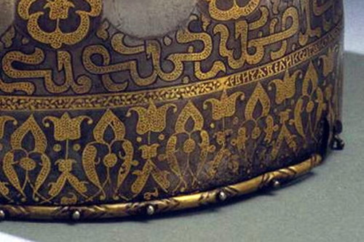
История появления иностранных надписей на одежде.
Надписи на одежде существовали еще много веков назад. И самые ранние известны нам по Древней Греции, где были вышивки на поясах, которые говорят нам об именах владельцев. Очень часто в моде были надписи, которые представляли собой часть орнамента.

Slide 4
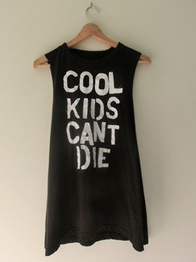
Надписи бывают очень разные.
Их можно объединить в несколько групп по темам: романтика, спорт, кредо или жизненная позиция, призыв, музыка, города, дизайнеры, экология, религия, разное.

Slide 5
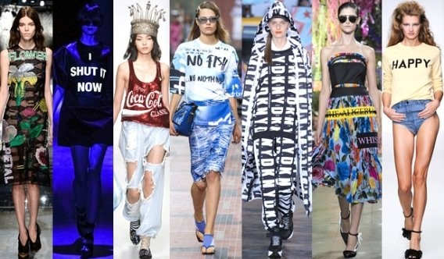
Подражание молодёжной моде.
В наше время быть обычным не интересно. Каждому подростку хочется подчёркивать свою индивидуальность.

Slide 6
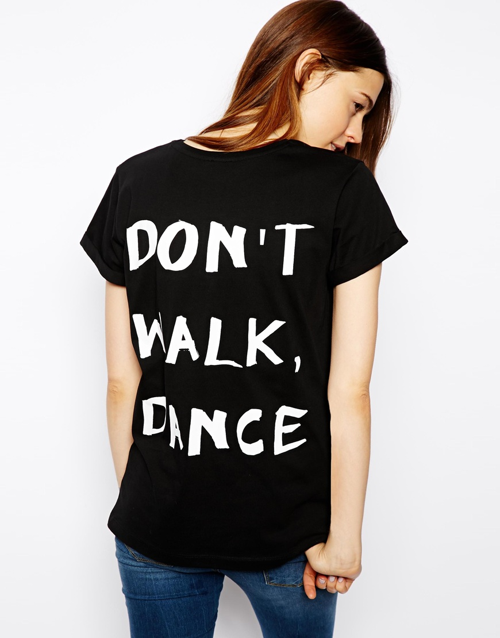
Важность понимания значения иностранных слов на нашей одежде
Если надпись на футболке хоть в какой-то степени отражает сферу интересов ее владельца, то все в порядке. Вообще, к надписям на одежде следует относиться настороженно. Окружающие воспринимают их зачастую, как слова, произнесенные вслух хозяином модной одежды.
(DON’T WALK, DANCE)

Slide 7
Методика проведения исследования
Я провела анкетирование среди учащихся 5-11 классов с целью выявления определённого мнения относительно надписей на одежде. Моей главной целью было выявление уровня понимания учащимися нашей школы значения иностранных надписей.

Slide 8
Результаты опроса учащихся

Slide 9
Результаты опроса учащихся
Результаты опроса учащихся школы я разбила на группы по следующим темам: романтика, кредо, призыв, грамматические ошибки, дизайнеры, музыка.

Slide 10
1. РОМАНТИКА/ЛЮБОВЬ
 | НАДПИСЬ | ПЕРЕВОД | ВОЗРАСТ | ЗНАЕТ ЗНАЧЕНИЕ НАДПИСИ?
1 | You are my Love | Ты моя любовь | 11 | +
2 | Sweet heart | Сладкое сердечко | 13 | +
3 | Love | Любовь | 15 | +
4 | Just for you | Только для тебя | 11 | +
5 | Pretty girl | Красотка | 11 | -
6 | Love forever | Вечная любовь | 14 | +
7 | Love me | Люби меня | 15 | +

Slide 11
2. КРЕДО
 | НАДПИСЬ | ПЕРЕВОД | ВОЗРАСТ | ЗНАЕТ ЗНАЧЕНИЕ НАДПИСИ?
8 | Forever young | Вечно молодой | 15 | +
9 | Best friends | Лучшие друзья | 16 | +
10 | Boy | Мальчик | 13 | +
11 | Freedom | Свобода | 16 | +
12 | Super star | Суперзвезда | 14 | +

Slide 12
3. ПРИЗЫВ
 | НАДПИСЬ | ПЕРЕВОД | ВОЗРАСТ | ЗНАЕТ ЗНАЧЕНИЕ НАДПИСИ?
13 | Don’t forget me | Не забывай меня | 14 | +
14 | Follow me | Следуй за мной | 12 | -
15 | Sorry | Простите | 13 | +

Slide 13
4. ГРАММАТИЧЕСКИЕ ОШИБКИ
 | НАДПИСЬ | ПЕРЕВОД | ВОЗРАСТ | ЗНАЕТ ЗНАЧЕНИЕ НАДПИСИ?
16 | Warld | набор слов с ошибками в слове WORLD | 15 | -
17 | Suecess | Успех (success) | 15 | -

Slide 14
5. ДИЗАЙНЕРЫ
 | НАДПИСЬ | ПЕРЕВОД | ВОЗРАСТ | ЗНАЕТ ЗНАЧЕНИЕ НАДПИСИ?
18 | Adidas |  | 15 | +
19 | Nike |  | 14 | +
20 | Dior |  | 12 | +
21 | D&G |  | 12 | -
22 | Russia |  | 15 | +
23 | New York |  | 12 | +
24 | Sydney |  | 14 | +
25 | Madrid |  | 14 | +
26 | Paris |  | 14 | +

Slide 15
6. МУЗЫКА
 | НАДПИСЬ | ПЕРЕВОД | ВОЗРАСТ | ЗНАЕТ ЗНАЧЕНИЕ НАДПИСИ?
27 | Jazz is like my life | Джаз - моя жизнь | 16 | +
28 | Magic sound | Волшебный звук | 16 | +

Slide 16
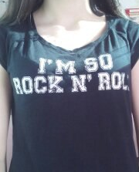

Slide 17
Выводы. Анализ проведённой исследовательской работы.
По данным моего исследования большинство учащихся нашей школы в своем гардеробе имеют предметы одежды, содержащие надписи на английском языке. Из всех опрошенных 60% учащихся знают перевод той надписи, которая есть у них на одежде. Также 30% ребят отметили, что обращают внимание на смысл иностранных надписей при покупке вещей. 10% опрошенных учащихся с трудом переводили свои надписи. Незнание смысла написанного они объясняли тем, что они воспринимают их как украшение понравившейся при покупке одежды. В ходе исследования мною были выявлены надписи, содержащие грамматические и лексические ошибки. Очень редко встречались надписи, состоящие просто из набора букв, т.е. в них отсутствовал смысл.
В своём исследовании я считаю, что достигла поставленной цели. Мне удалось выявить уровень понимания учащимися нашей школы значения иностранных надписей на одежде.

Slide 18
Заключение
Моя исследовательская работа показывает, что каждый подросток должен проявить интерес к тому, что написано на его одежде. Судя по тому, что надписи бывают разными, можно и оказаться в неловком положении. Не стоит надеяться на то, что все вокруг не знают иностранного языка и не понимают, что написано на вашей одежде. Всем нужно стремиться к тому, чтобы знание английского языка было на хорошем уровне, чтобы правильно понимать смысл иностранных надписей.

Slide 19
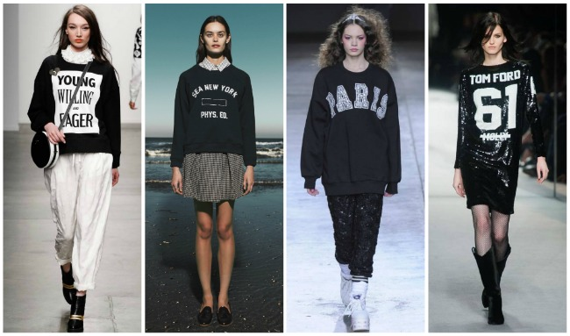
СПАСИБО ЗА ВНИМАНИЕ!
ПОДГОТОВИЛА: Мишагина Анастасия, ученица 9 «А» класса.

